Slide 1
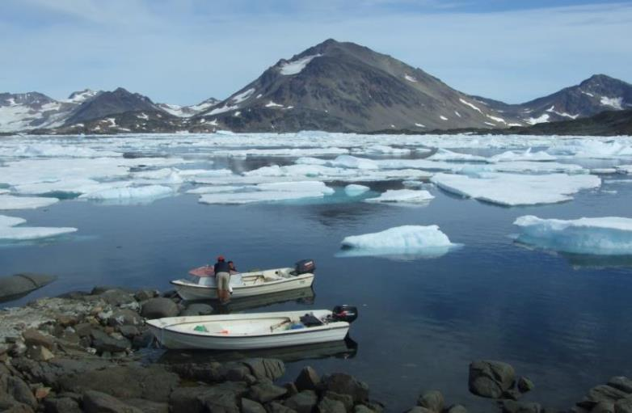

איסלנד בתוספת יומיים גרינלנד
צילם: אשחר יופה
איילה גאוגרפית קיץ 2015

Slide 2
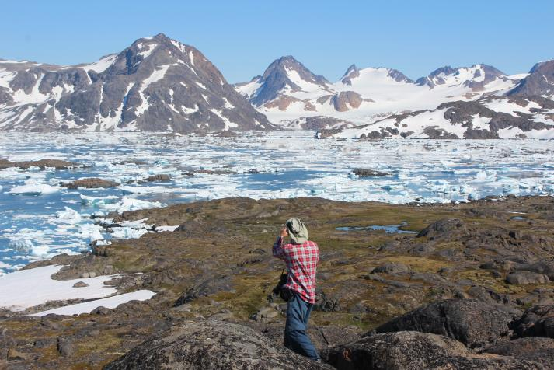
בואו לביקור מופלא בגרינלנד ארץ האינואיט

Slide 3
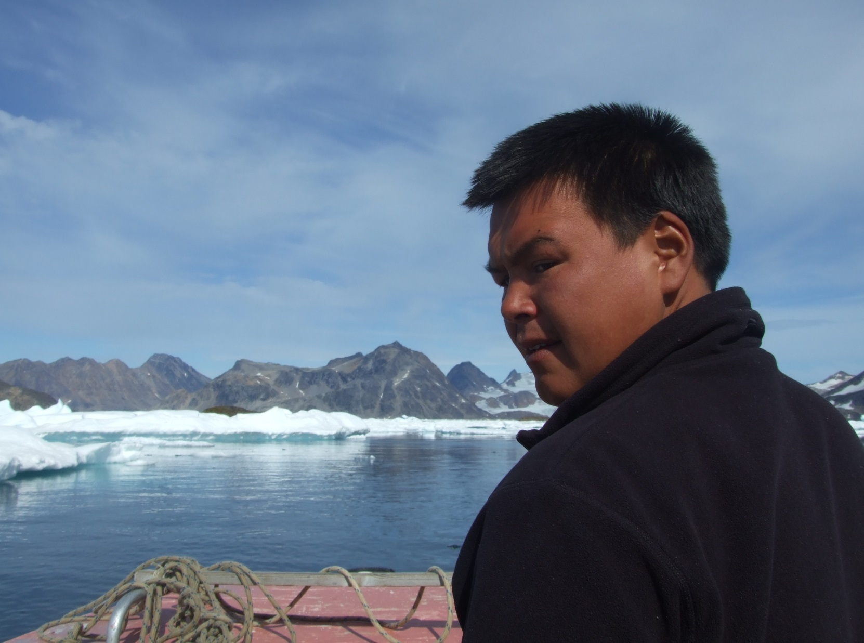
נשהה במחיצת בני האינואיט - אנשי הקוטב הצפוני

Slide 4
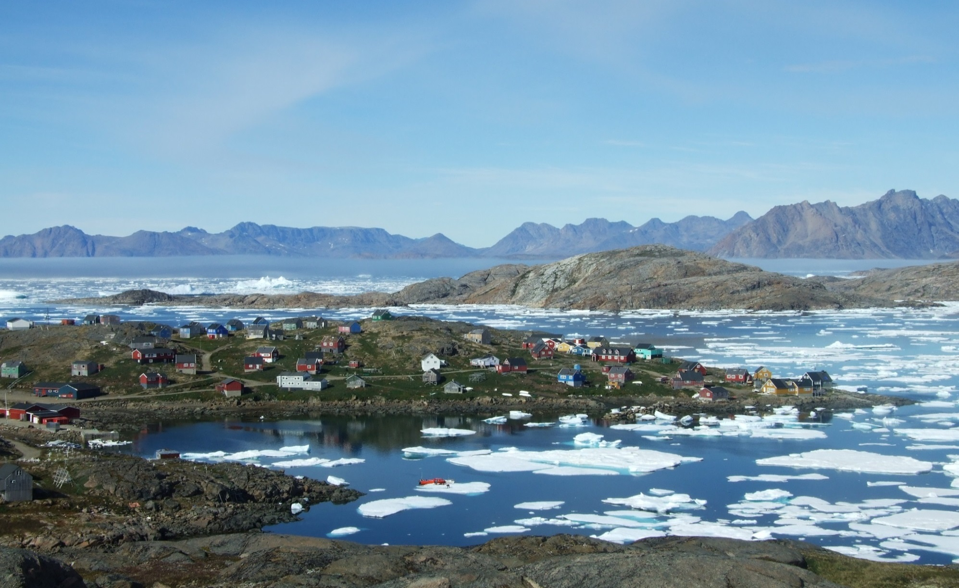
הצטרפו לטיול מקורי ויוצא דופן המשלב טיול מקיף ואיכותי באיסלנד
עם ביקור בגרינלנד הפראית והיפה

Slide 5
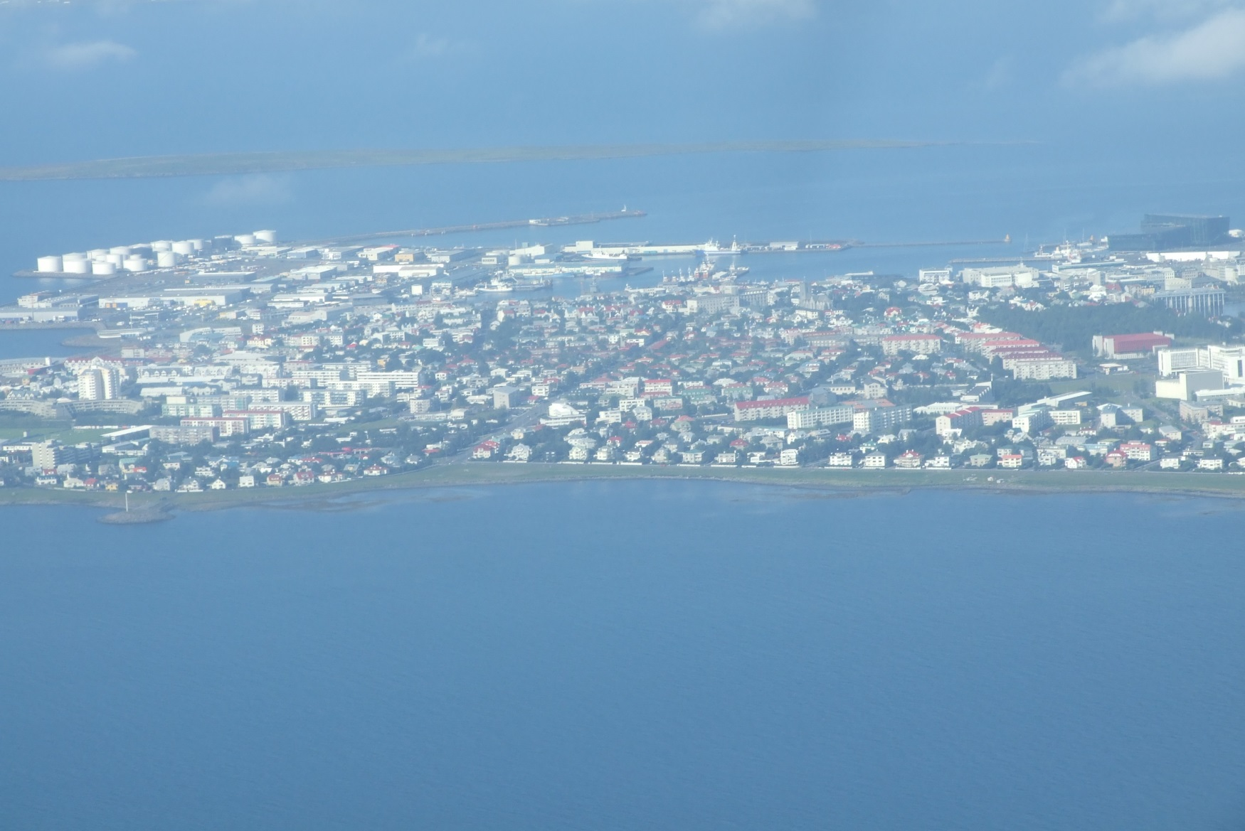
מרחק שעה וחצי טיסה מריקיאוויק בירת איסלנד

Slide 6
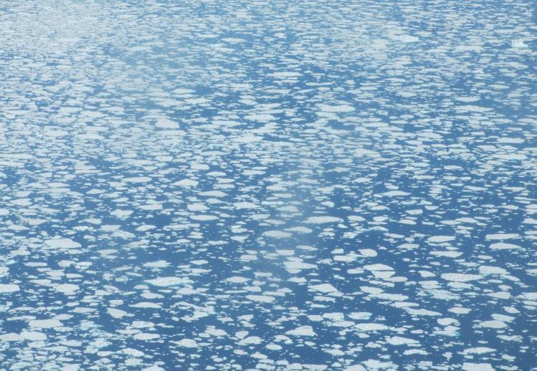
נצא בטיסה מרהיבה מעל אוקיאנוס הקרח הארקטי

Slide 7
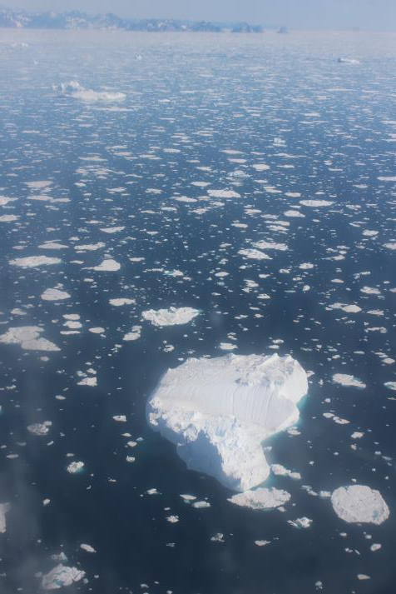

Slide 8
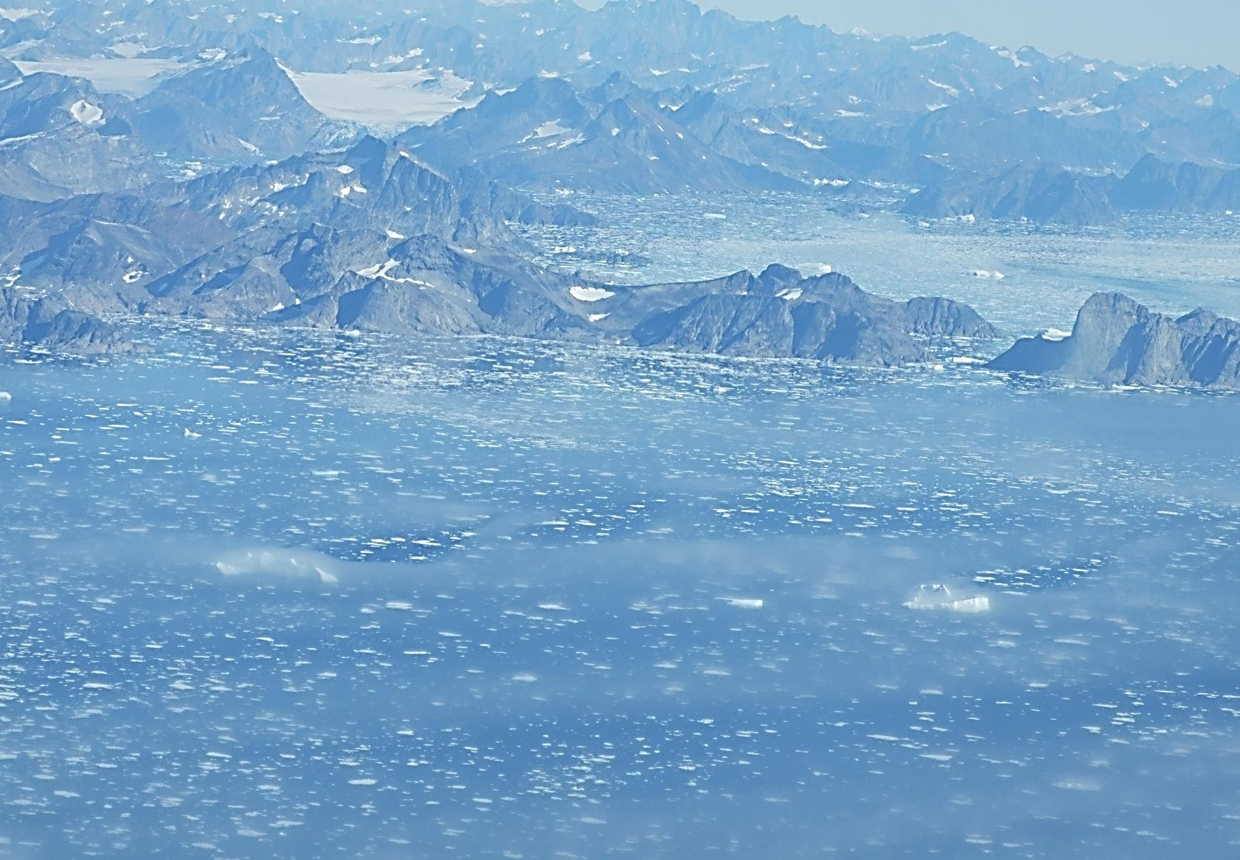
ואנו מול חופי גרינלנד

Slide 9
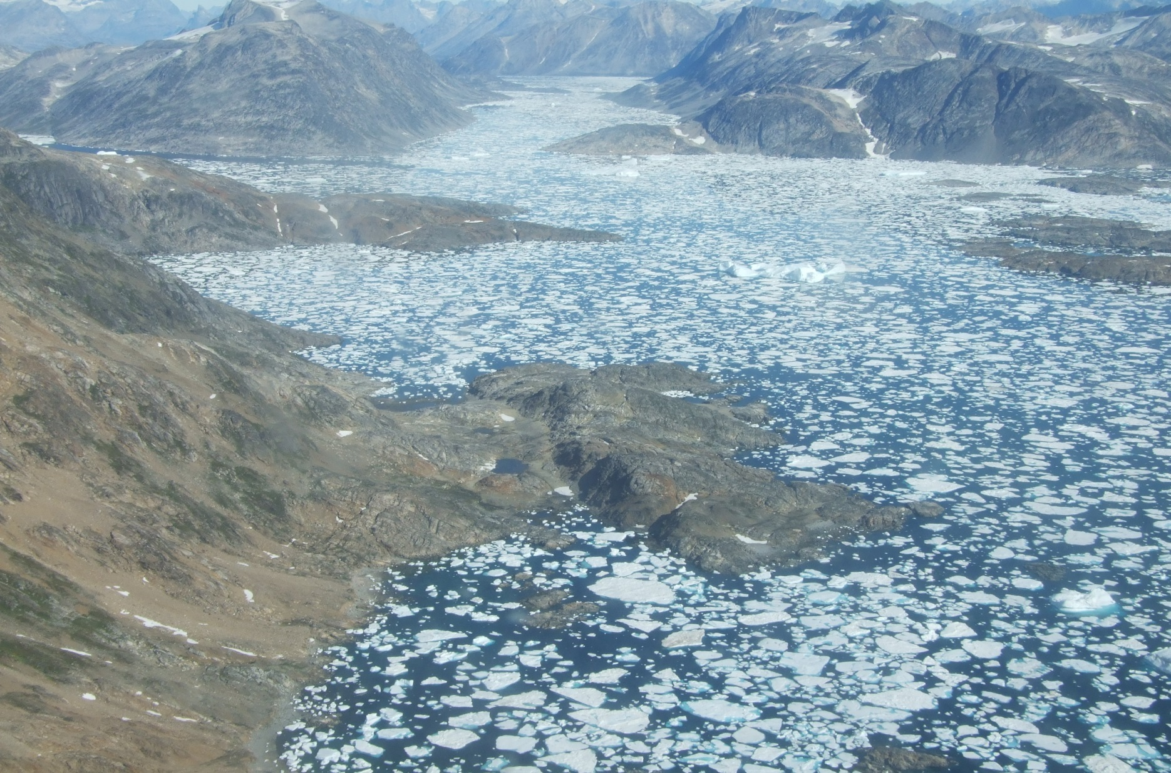
ארץ האינואיט

Slide 10
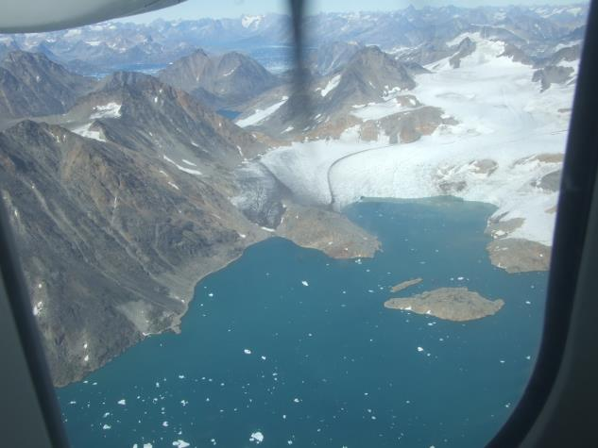
המטוס מנמיך לנחיתה בכפר אסקימוסים נידח

Slide 11
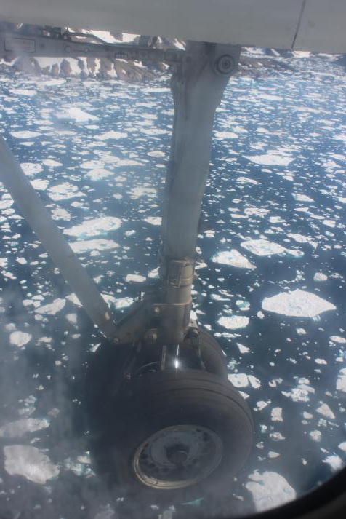

Slide 12
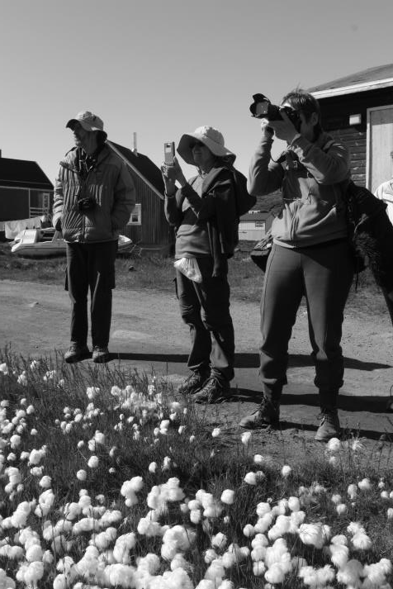

Slide 13
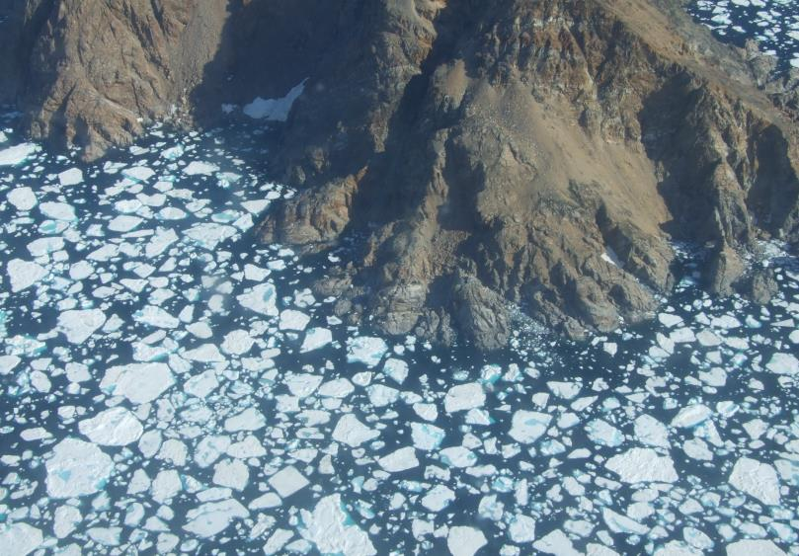

Slide 14
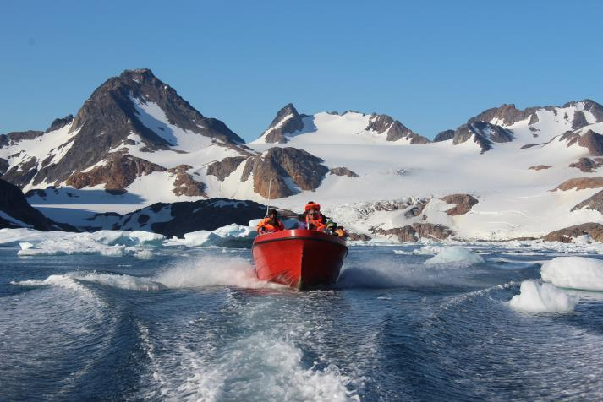
יצאנו לשייט בים קפוא עם האסקימוסים

Slide 15
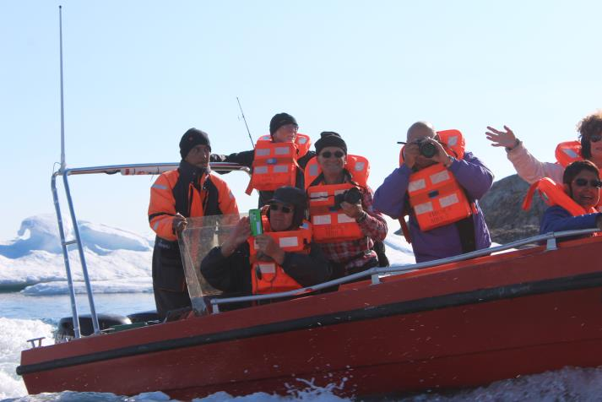

Slide 16
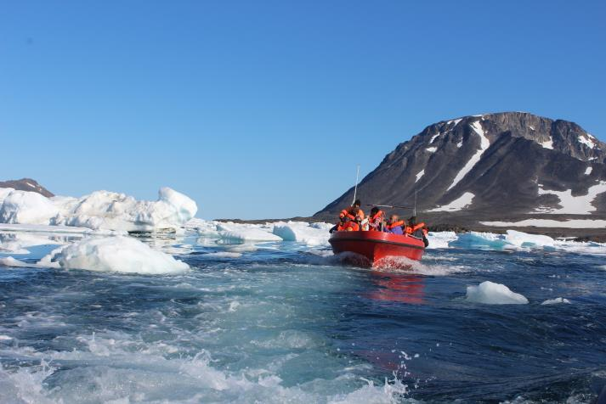

Slide 17
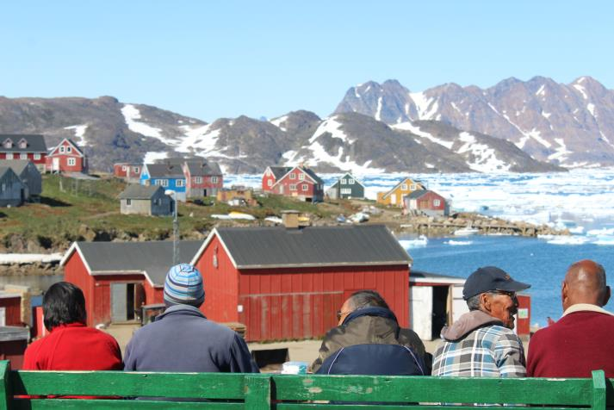

Slide 18
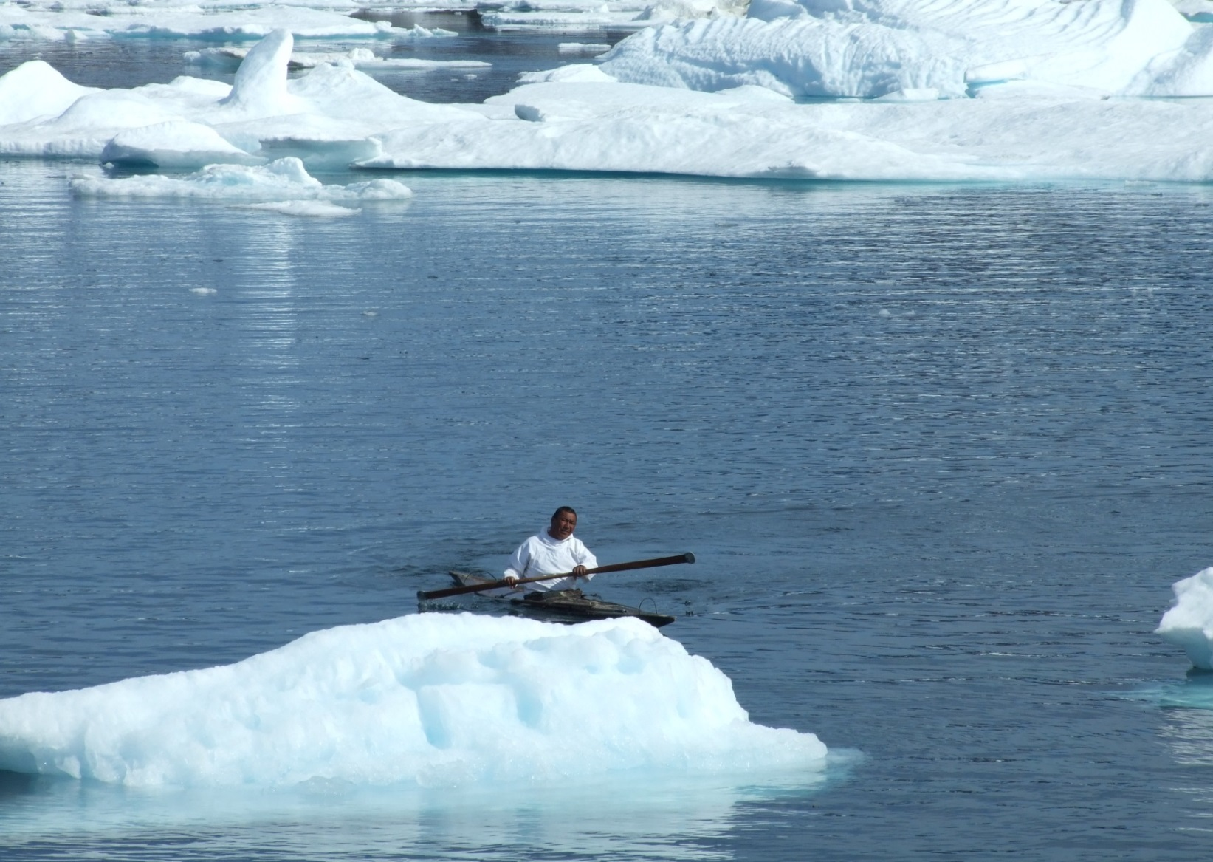
אנשי האינואיט בגרינלנד חיים מדייג ומצייד לויתנים וכלבי ים

Slide 19
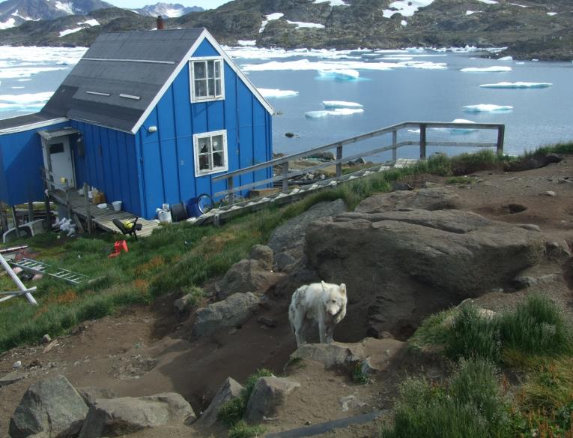
כל משפחה בכפר מגדלת כעשרה כלבי הסקי הנרתמים למזחלות החורף

Slide 20
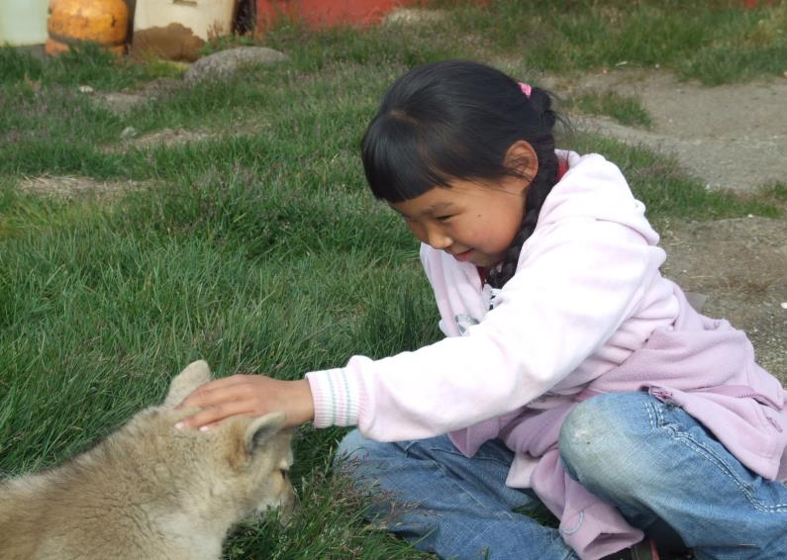

Slide 21
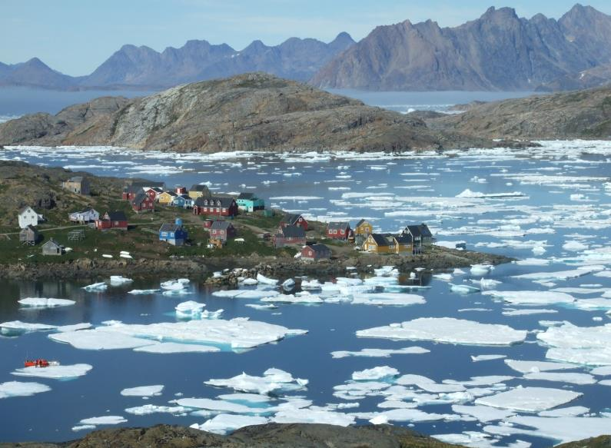
נשהה לילה במלון בנוף קסום לחוף לגונת קרחונים

Slide 22
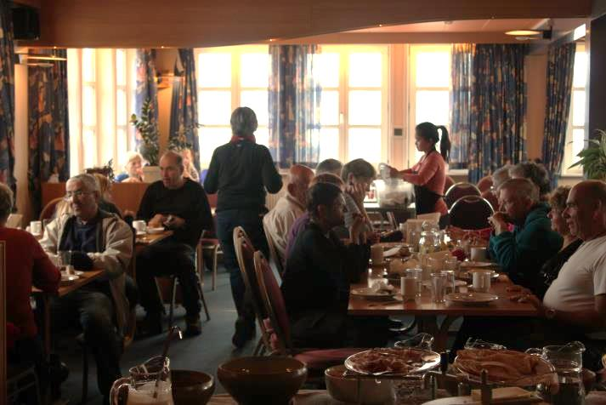
מלון מודרני ונעים לחוף מפרץ קרחונים פראי

Slide 23
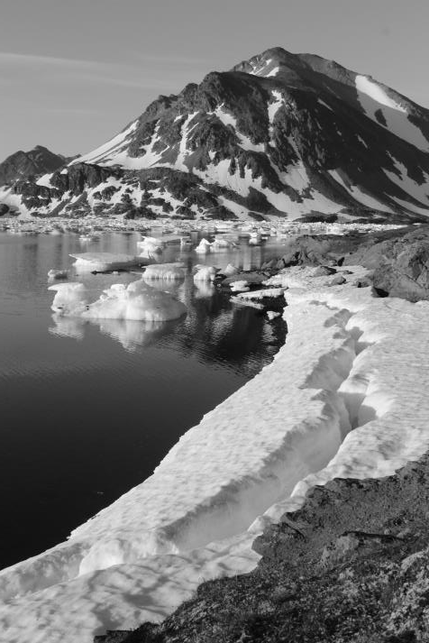

Slide 24
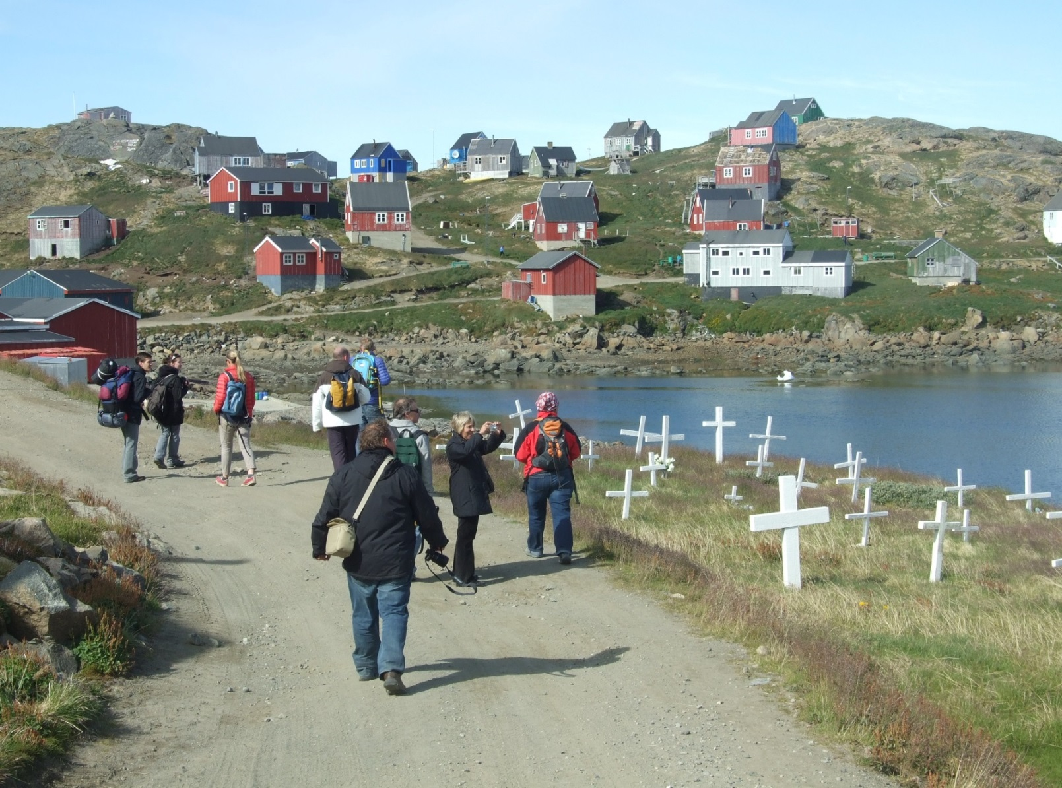
במהלך שהייתנו בגרינלנד נכיר מקרוב את תרבות בני האינואיט

Slide 25
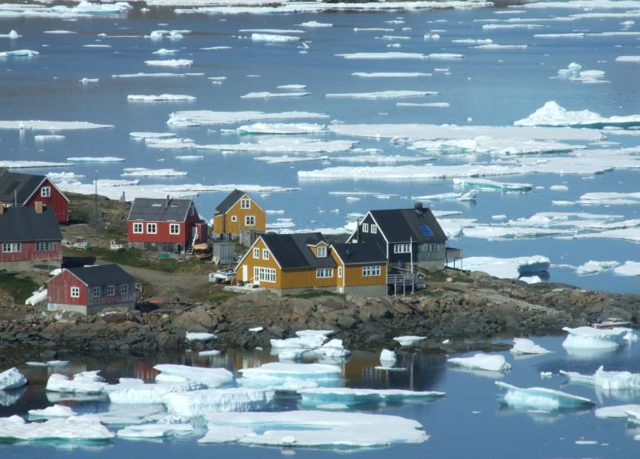

Slide 26
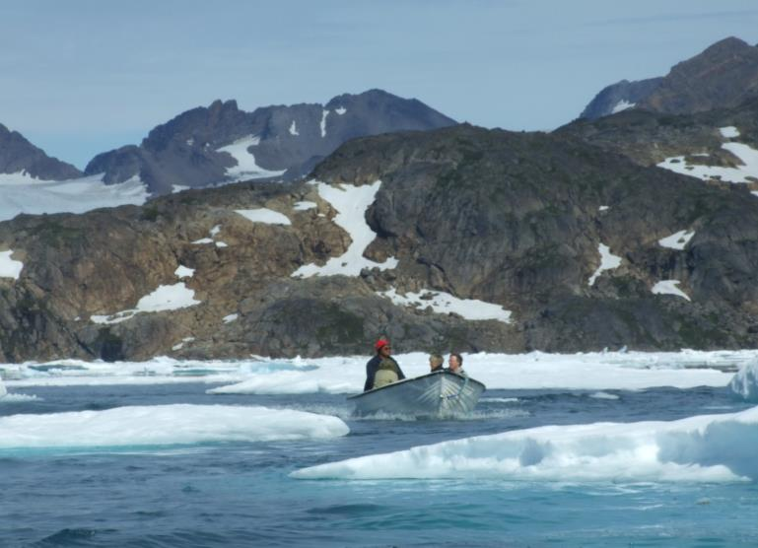
נחשף לנופי הטבע הפראיים והייחודיים כל כך לגרינלנד

Slide 27
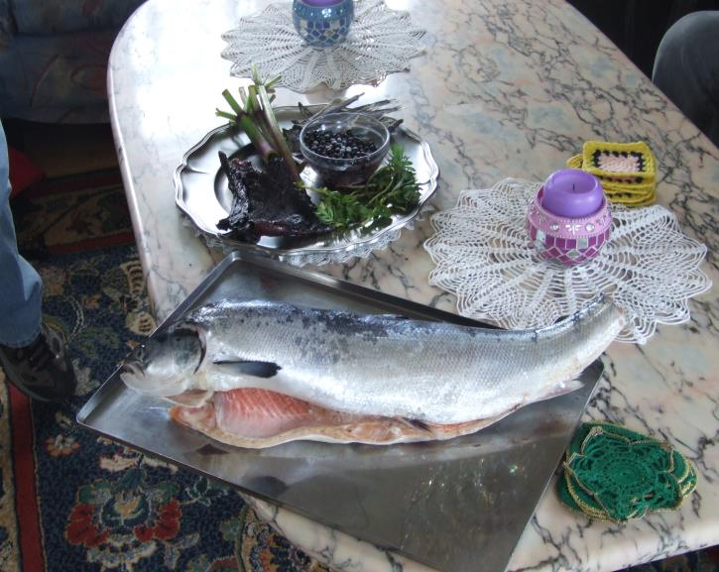

Slide 28
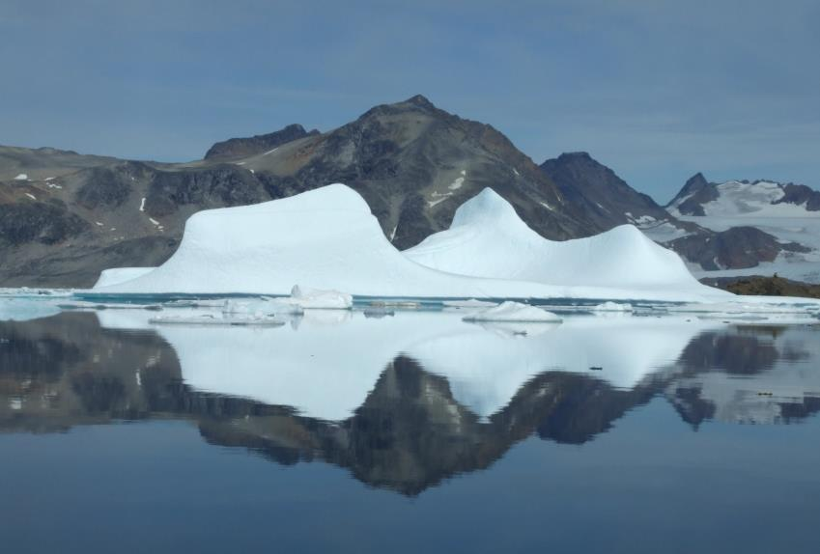
נשוט בנופי הפרא בין מפרצים ולגונות קרחונים

Slide 29
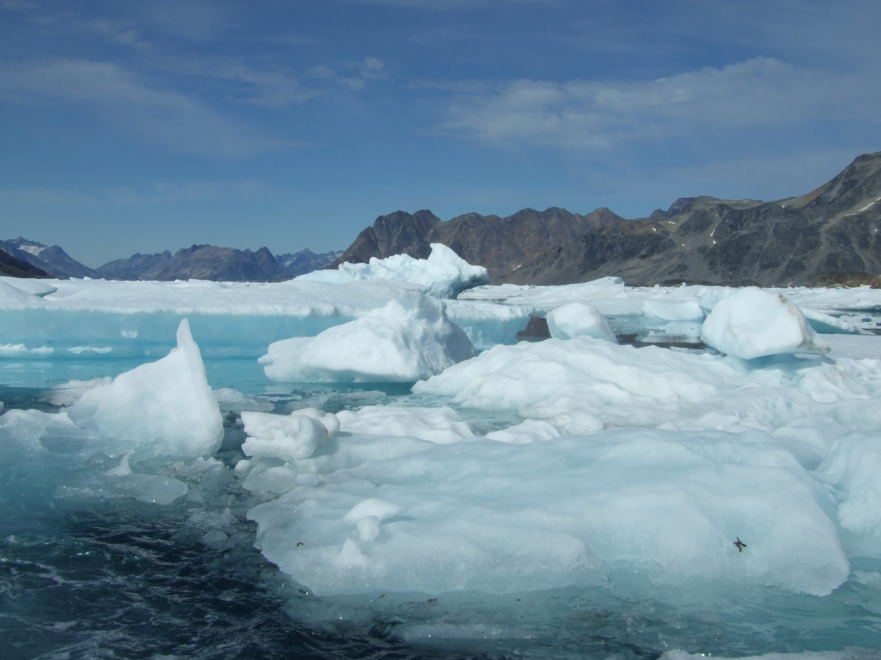

Slide 30
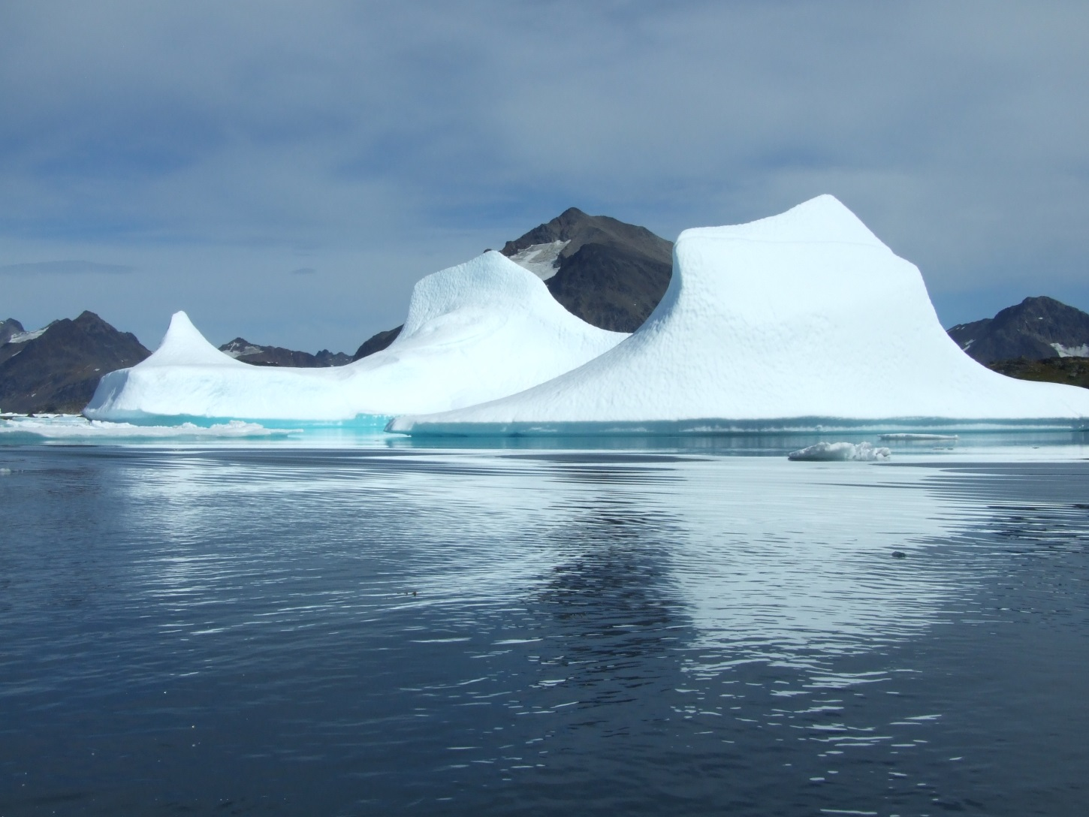

Slide 31
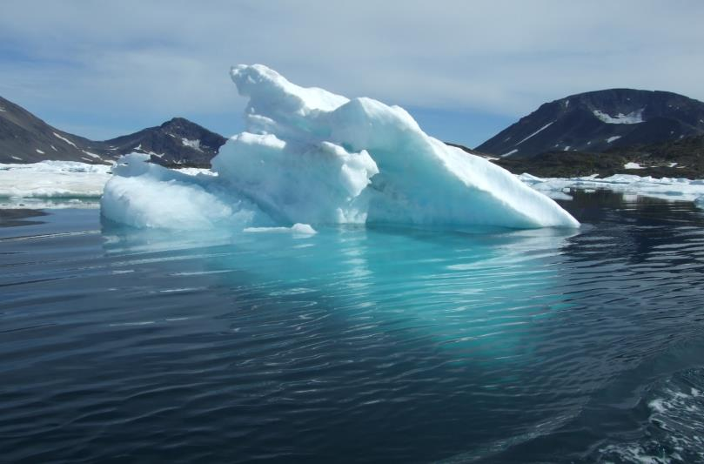

Slide 32
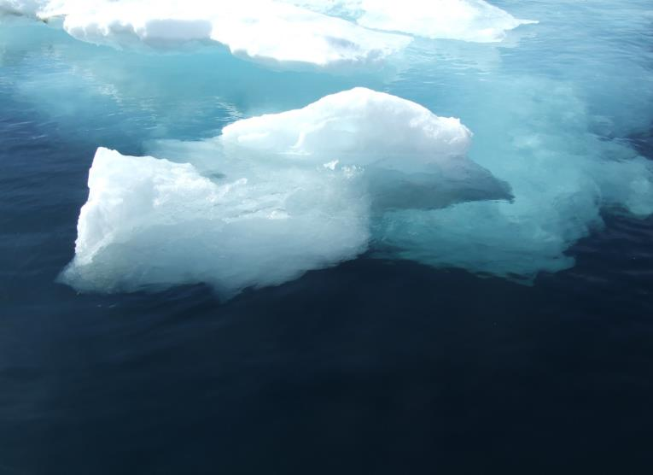

Slide 33
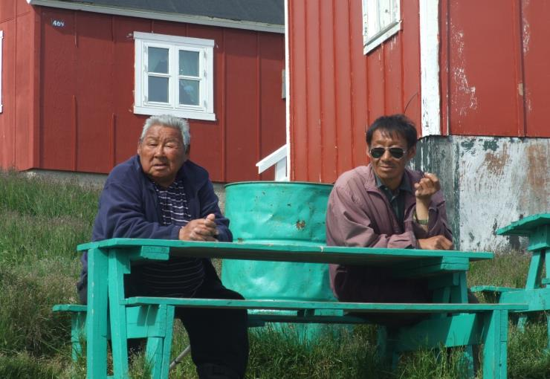

להתראות בגרינלנד
איילה גיאוגרפית – קיץ 2015

